Slide 1
Servomotor

Slide 2
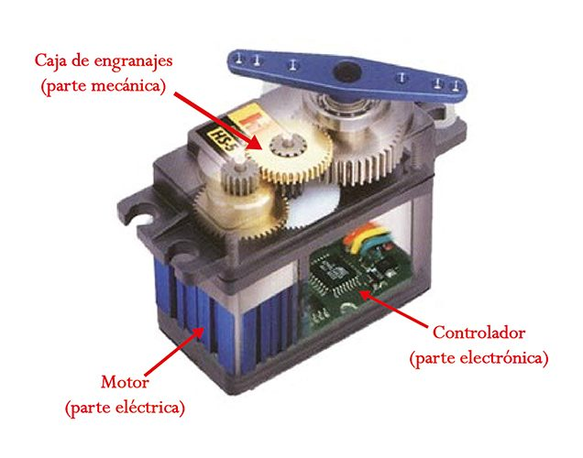
Servomotor
Un servomotor (o servo) es un tipo especial de motor con características especiales de control de posición con grados.
El motor en el interior de un servomotor es un motor DC común y corriente. El eje del motor se acopla a una caja de engranajes similar a una transmisión. Esto se hace para potenciar el torque del motor y permitir mantener una posición fija cuando se requiera.

Slide 3
Tipos de servos
Servomotores de rango de giro limitado: son el tipo más común de servomotor. Permiten una rotación de 180 grados, por lo cual son incapaces de completar una vuelta completa.
Servomotores de rotación continua: se caracterizan por ser capaces de girar 360 grados, es decir, una rotación completa. Su funcionamiento es similar al de un motor convencional, pero con las características propias de un servo. Esto quiere decir que podemos controlar su posición y velocidad de giro en un momento dado.

Slide 4
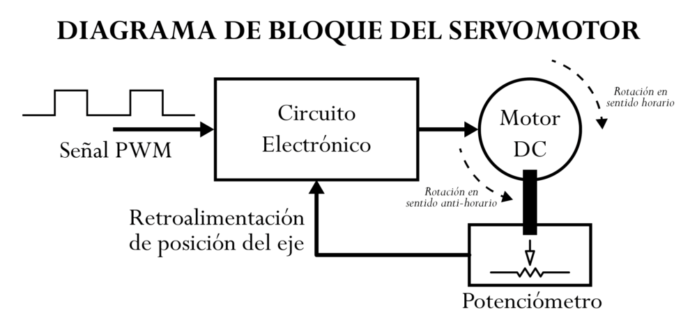
Funcionamiento

Slide 5
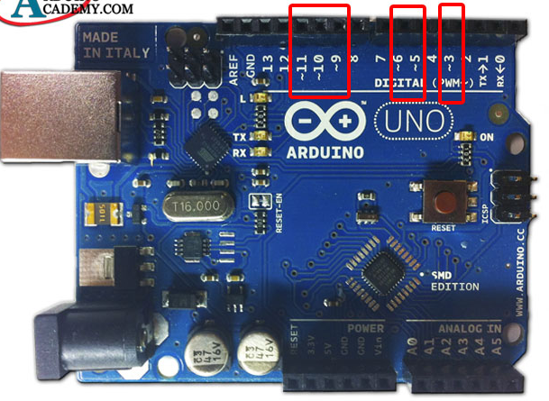
Pines PWM

Slide 6
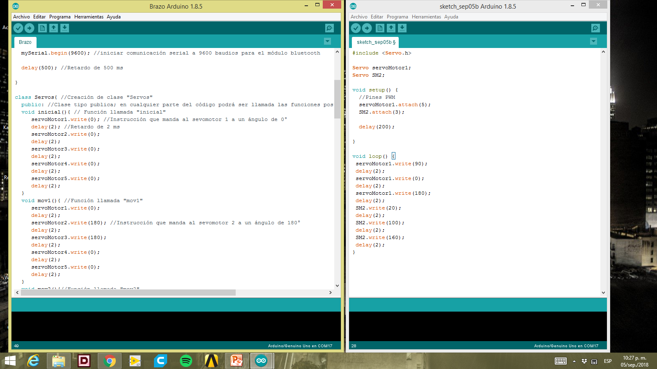
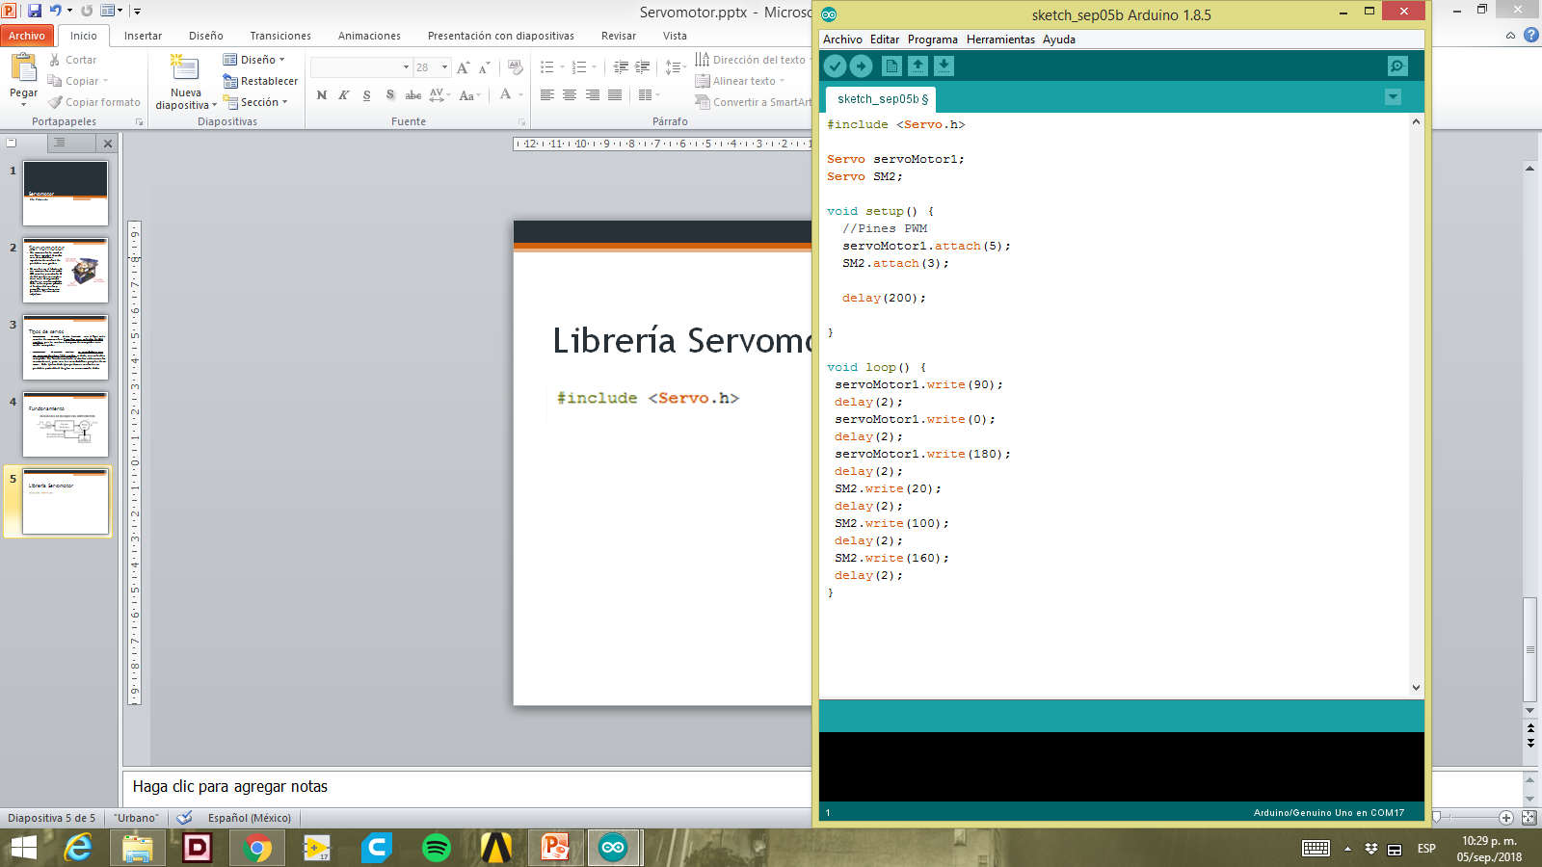
Librería Servomotor
Llamamos la librería para el control del Servomotor
Se le establece un nombre para cada Servomotor, capaz de utilizar la librería
Pin PWM
Se configura los servomotores en pines PWM

Slide 7
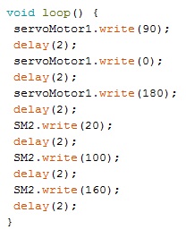
Comando para mover el servomotor a un ángulo de 90°
Comando para mover el servomotor a un ángulo de 160°

